Slide 1
IT-System Real Estate Abteilung-Weber AG
von Zoltan Schaaf, Uma Savitri Nitturi, Pille Wetterauer
und Pragya Kaundal

Slide 2
Anforderungs-analyse
Zoltan Schaaf

Slide 3
Einleitung
Aufgrund der Covid-19 Situation ist das Unternehmen Weber AG wirtschaftlich belastet und möchte prüfen, ob es auch in andere Geschäftsmodelle investieren kann. Gerade werden neue Möglichkeiten der Umsatzgenerierung geprüft. Aufgrund des anhaltenden Immobilienbooms ist gerade eine Abteilung ‚Real Estate‘ mit ca. 16 Mitarbeitern im Aufbau. Es sollen Immobilienobjekte an Kunden vermittelt bzw. verkauft werden. Die Real Estate hätte dann die Rolle eines Maklers / Vermittlers inne.

Slide 4
Kundenvorgaben:
Es geht um die Konzeption eines Datenmodells / Datenbank für die operative Abwicklung des Tagesgeschäfts.
Alle Mitarbeiter sollen auf einen konsistenten, validen und aktuellen Datenbestand zugreifen.
Er beschreibt den Aufbau der gewünschten Datensätze

Slide 5
1. Kundentermin 06.04.2021
Kunde interessiert sich für mehrere Objekte. Wer ist sein einer Ansprechpartner (Kontakt oder Verkäufer)?
Können Kunden auch direkt Real Estade telefonisch kontaktieren?
Wie ist der Prozess der Kontaktaufnahme vorgesehen? Gibt es Vorstellungen vom Kunden?
Wie ist der Prozess Verkaufsanbahnung geplant/definiert? (Besichtigung nötig?, Expose nötig?) Hat der Kunde bereits eine Vorstellung oder eine Vorgehensweise?
Was ist mit dem Status „Aktuell“ gemeint? (Objekt und Kunde)
Soll der Kauf eines Objektes an mehrere Kunden vorgesehen werden?
DWH, sind dafür weitere, komplexere, Abfragen vorgesehen.

Slide 6
2. Kundentermin 07.04.2021
Muss ein neuer Kaufinteressent auch direkt einen Wunsch mit angeben? (Mandatory) NEIN
DWH: Sollen die Analyseanforderungen später noch erweitert werden.
Ist es wichtig dem Kunden ein Merkmal der Kundenart (Verkäufer, Interessent oder beides zu geben) Aufteilen in 2 Entitäten oder IS A
Wenn sich ein Kontakt auf mehrere Objekte bezieht, soll dies im DWH mit abgebildet werden? (z.B. Kontakt mit Interessent wegen mehrerer Wunschobjekte) Mehrere Kontakt aufnehmen
Daten aus den Web Formularen, wohin sollen diese geladen werden? ( Firma, Adresse..) Nicht konsistent → gefordert aber im Web nicht vorhanden → Anpassung Web-Auftritt?
Nichtfunktionale Anforderungen
Anforderungen an Frontend?
Berechtigungskonzept nötig?
Sollen alle Kundenaktionen wirklich immer über den MA der Weber AG laufen? Automatismus das über WEB eingegebene Daten nur durch MA freigegeben werden?
Muss die Kundennummer bei Altdatenübernahme und/oder neuen Leads mit gespeichert werden?

Slide 7
Use Cases
Uma Savitri Nitturi

Slide 8
Use Cases
Anwendungsfalldiagramm oder Nutzfalldiagramm genannt
Gliederung der Funktionalität in logisch zusammengehörige und handliche funktionale Einheiten, Beschreibung in standardisierter Form
visualisiert lediglich die Zusammenhänge zwischen einer Menge von Use Cases und den involvierten Akteuren
Vorteil- helfen bei der Strukturierung eines zu entwickelnden Systems und bei der Festlegung der Systemgrenzen. Dies ist ein wesentlicher Faktor für eine erfolgreiche Entwicklung.
Die wichtigen Use Cases der Weber AG
Neues Objekt über alle Kanäle
Neuer Interessent über alle Kanäle
Matching über Ort (Ortsteil), Preis, Größe -> Exposees automatisch an Interessenten verschicken
Altdatenbestand einlesen
Lead-Dateien einlesen
Kontakte mit Kunden (Erstkontakt, Exposé, Besichtigungstermin, Notartermin)
Verkauf des Objektes

Slide 9
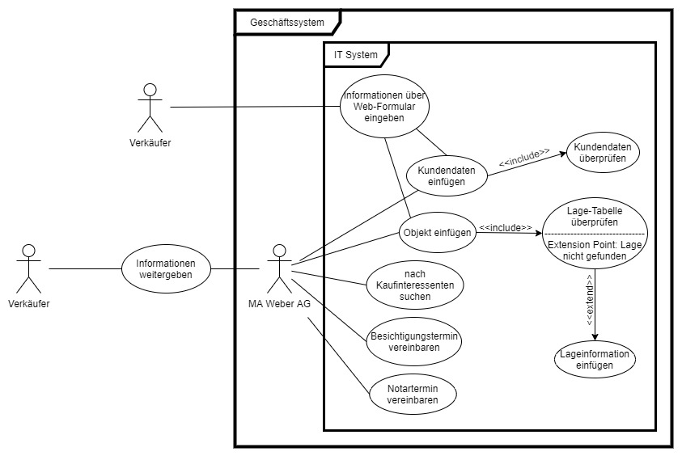
Use Case: Neues Objekt über alle Kanäle
Verkäufer
Alle Kanäle: Email, Telefon, Web Formular, direkt
Objekt
Use-Case-Schablone:
Name | Neue Objekt einfügen
Ziel | Neues Objekt in der Objekt-Tabelle einfügen
Vorbedingung | Daten des neuen Objekts müssen vorliegen
Nachbedingung Erfolg | Neues Objekt wurde hinzugefügt
Nachbedingung Fehlschlag | Neues Objekt konnte nicht hinzugefügt werden
Akteure | Mitarbeiter/IT-System
Auslösendes Ereignis | Kunde möchte ein neues Objekt verkaufen
Beschreibung | 1. Info über neues Objekt 2. Prüfen, ob alle Daten vorhanden sind 3. Prüfen, ob die Lage in der Lage-Tabelle vorhanden ist 4. Daten zu dem neuen Objekt in die Objekt-Tabelle einfügen
Erweiterungen | 3a. Lageinformation einfügen
Alternativen | -

Slide 10
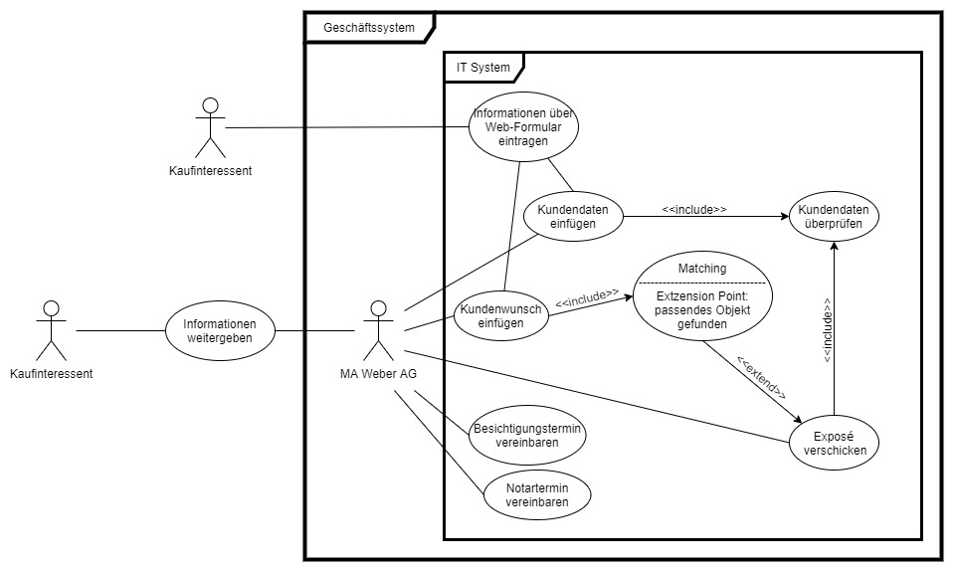
Use Case: neuer Interessent über alle Kanäle
Käufer
Alle Kanäle: Email, Telefon, Web Formular, direkt
Kundenwunsch
Use-Case-Schablone:
Name | Kundendaten einfügen
Ziel | Daten eines neuen Kunden in der Kunden-Tabelle einfügen
Vorbedingung | Daten des neuen Kunden müssen vorliegen
Nachbedingung Erfolg | Neuer Kunde wurde hinzugefügt
Nachbedingung Fehlschlag | Neuer Kunde konnte nicht hinzugefügt werden
Akteure | Mitarbeiter/IT-System
Auslösendes Ereignis | Neuer Kunde möchte die Dienste von Weber AG Real Estate nutzen
Beschreibung | 1. Info über neuen Kunden 2. Prüfen, ob alle Daten vorhanden sind 3. Prüfen, ob der Kunde bereits im System vorhanden ist 4. Daten des neuen Kunden in die Kunden-Tabelle einfügen 5. Passende Objekt finden
Erweiterungen | 4a Exposé verschicken
Alternativen | 3a. Kunde ist schon vorhanden 3a1. Prüfen, ob alle Daten übereinstimmen 3a2. Daten aktualisieren

Slide 11
Entity Relationship Model
Pille Wetterauer

Slide 12
Modellierung der operativen DB
Ziele:
Kundendaten Kunden sind Käufer oder Verkäufer

Slide 13
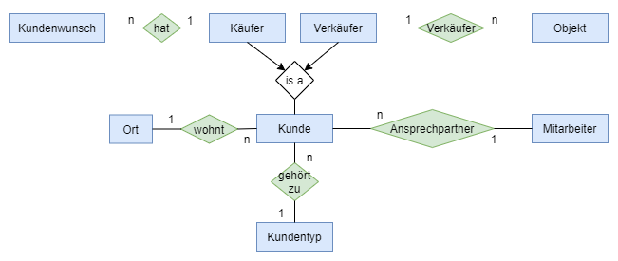
Modellierung: Kunde

Slide 14
Modellierung des operativen DB
Ziele:
Kundendaten Kunden sind Käufer oder Verkäufer
Kundenwünsche
Objekte, die zu verkauf stehen
Matching von Kundenwünschen zu Objekten

Slide 15
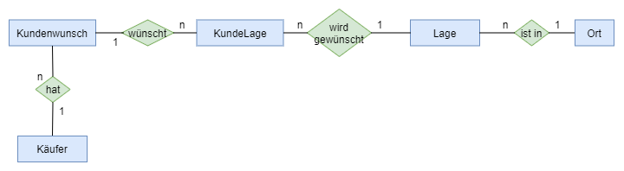
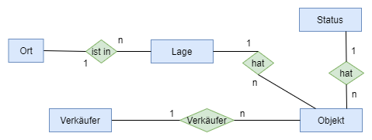
Modellierung: Kundenwünsche und Objekte

Slide 16
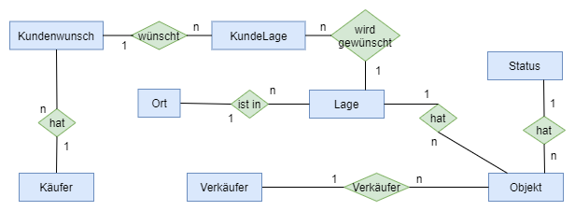
Modellierung: Kundenwünsche und Objekte

Slide 17
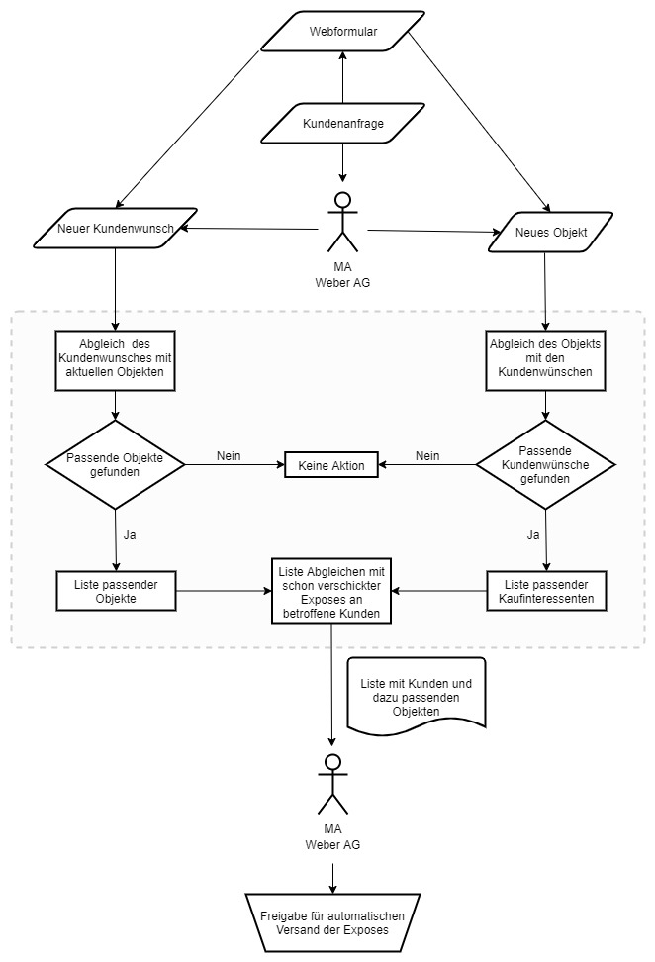
Matching von Kundenwünschen zu Objekten
Kriterien:
Lage: JOIN zwischen „Kundenwunsch“ und „Objekt“
Größe
Preis

Slide 18
Modellierung des operativen DB
Ziele:
Kundendaten Kunden sind Käufer oder Verkäufer
Kundenwünsche
Objekte, die zu verkauf stehen
Matching von Kundenwünschen zu Objekten
Kontakte zwischen Weber AG und Kunden

Slide 19
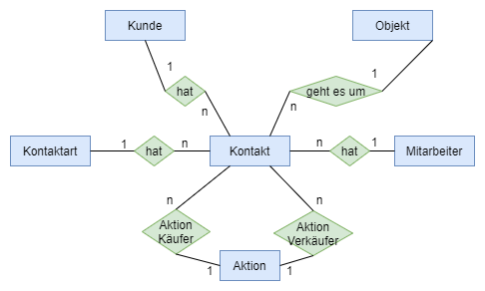
Modellierung: Kontakte

Slide 20
Modellierung des operativen DB
Ziele:
Kundendaten Kunden sind Käufer oder Verkäufer
Kundenwünsche
Objekte, die zu verkauf stehen
Matching von Kundenwünschen zu Objekten
Kontakte zwischen Weber AG und Kunden
Kauf

Slide 21
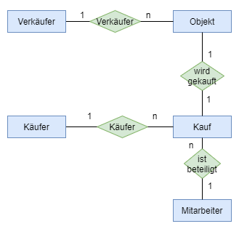
Modellierung: Kauf

Slide 22
Gesamtmodell Weber AG Real Estate

Slide 23

Umsetzung: Prototyp in Access

Slide 24
Datawarehouse
Pragya Kaundal

Slide 25
Planung eines Datawarehouse
Die Fragestellung, das analysiert werden soll, bezieht sich auf die Effektivität (wie oft stehen die Mitarbeiter von Weber AG im Kontakt mit den Kunden, bis es zu einem Kauf kommt?) und die Faktoren, die eine Kaufentscheidung beeinflussen (Art des Objektes, Objektmerkmale, Ort, Preis).

Slide 26
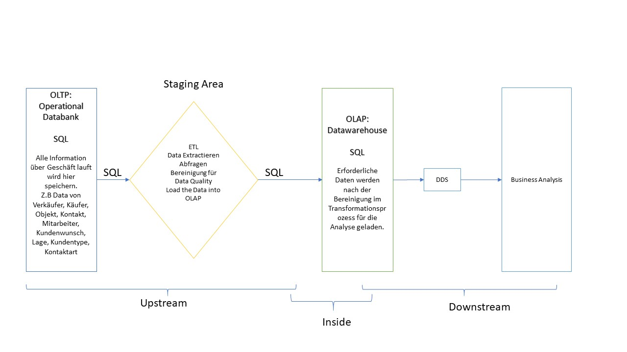
DWH Architektur

Slide 27
DWH Modell
Das Modell beinhaltet zwei Faktentabellen: Kontakt und Kauf. Als Dimensionen sind folgende Tabellen (mit ihren Hierarchien) vorgesehen:
Zeit (Tag -> Woche -> Monat -> Quartal -> Jahr)
Aktion (vgl. Aktion-Tabelle im op. DB)
Kontaktart (vgl. Kontaktart-Tabelle im op. DB)
Kunde (Straße -> Lage -> Ort; Kunde -> Kundentyp)
Mitarbeiter (vgl. Mitarbeiter-Tabelle im op. DB)
Objekt (Straße -> Lage -> Ort)

Slide 28
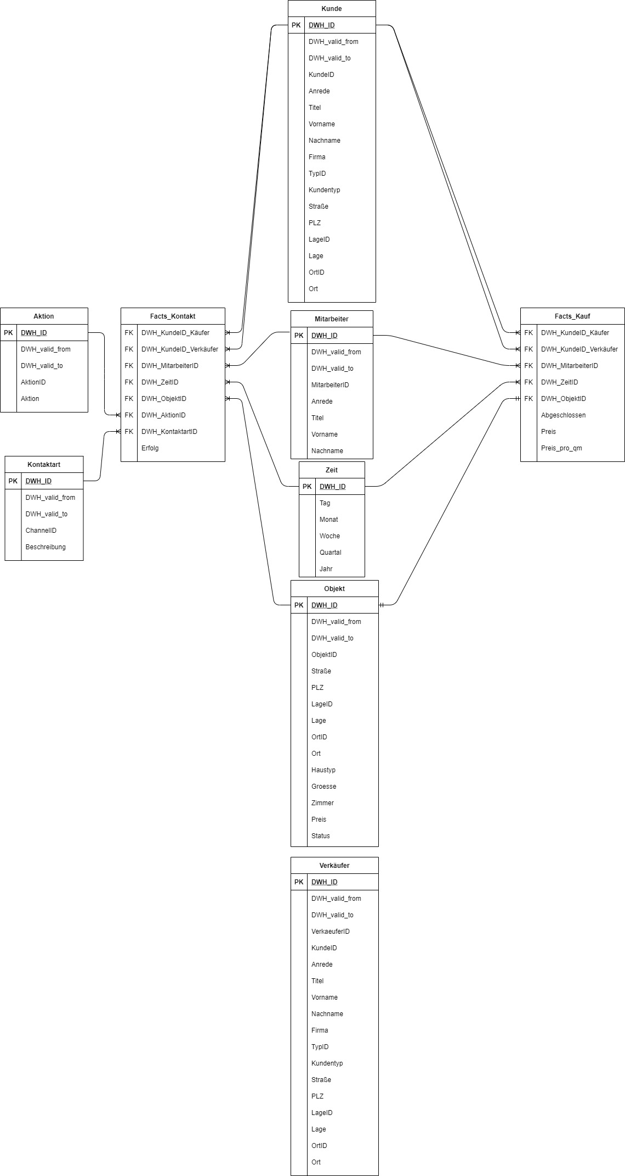
DWH Modell

Slide 29
Datenqualität (Leads)
Zoltan Schaaf

Slide 30
Import von externen Daten (Leads)
Um das Geschäft anzukurbeln möchte die Real Estate Fremddaten (sogenannte Leads) von Extern hinzukaufen. Es handelt sich bei den Daten um Objekte -die zum Verkauf stehen- und auch um Kaufinteressierte. Die Daten stammen von verschiedenen Anbietern. Die Datenqualität soll sich auf einem Level >90% bewegen.

Slide 31
Herausforderungen
Die gelieferten Daten müssen zu dem Datenmodell in der Datenbank passen.
Datentyp
Datenlänge
Zeichensatz (Codepage)
Externe Daten sind bereits in der Datenbank vorhanden.
Kunden oder Objekte sind bereits vorhanden.
Welche Daten sind aktuell bzw. aktueller?
Wie können gleiche Daten identifiziert werden?

Slide 32
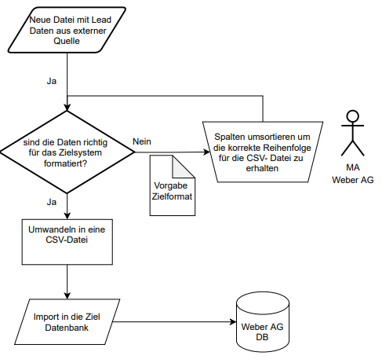
Manuelle Verarbeitung
Bei neuen Daten die nicht regelmäßig im gleichen Format geliefert werden kann eine manuelle Verarbeitung sinnvoll sein.
Hierbei werden die Daten im Vorfeld gesichtet und geprüft.
o Gibt es fehlende oder fehlerhafte Werte?
o Passen Datentyp, Datenlänge und Zeichensatz zum Zielformat.
o Liegen alle relevanten und benötigten Daten im Quellsystem vor oder können daraus abgeleitet werden? (z.B. Straße und Hausnummer in 1 Feld)
o Gibt es Duplikate im Datensatz?

Slide 33
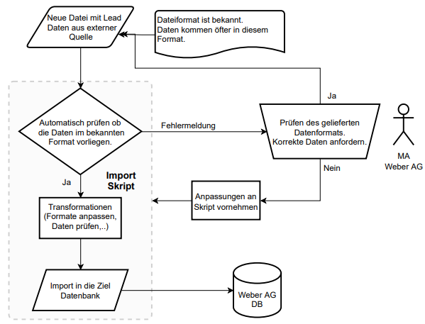
Automatische Verarbeitung
Bei neuen Daten die regelmäßig im gleichen Format geliefert werden ist eine automatische Verarbeitung möglich.
Auch kann dieses Vorgehen mit der manuellen Verarbeitung kombiniert werden, wenn die Qualität der Quelldaten zu schlecht ist um in einem automatischen Ladeprozess geprüft zu werden.
Das Lesen, Transformieren und Importieren von Daten wir als ETL Prozess bezeichnet. (Extraction, Tranformation, Load)

Slide 34
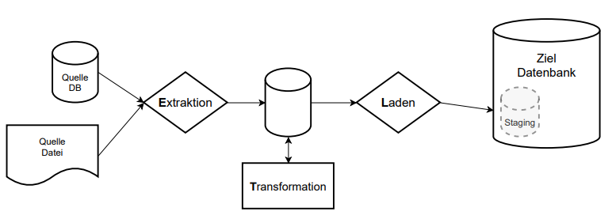
ETL Prozess
Schematische Darstellung des ETL Prozesses

Slide 35
Datenqualität
Die Korrektheit, die Relevanz und die Verlässlichkeit von Daten, abhängig vom Zweck, die die Daten in einem bestimmten Zusammenhang erfüllen sollen wird als Datenqualität beschrieben.
Eine gute Datenqualität kann entscheidend für den geschäftlichen Erfolg sein da sie sich positiv auf viele Bereiche auswirkt.
o Weniger Aufwand für Import, Kontrolle und Anpassung der Daten
o Schnellerer und zuverlässiger Ablauf von Prozessen
o Zuverlässigere Datenbasis
o Verlässlichere und schnellere Business Analysen
o Vermeidung von redundanten Daten
Eine schlechte Datenqualität hingegen verursacht zusätzlichen Aufwand in vielen Bereichen.
Misstrauen gegenüber den Daten führt zu mehrfachem prüfen und weniger Akzeptanz von Reports und Analysen. Der operative Datenbestand wird z.B. durch doppelte oder veraltete Datensätze aufgebläht und langsamer gemacht.

Slide 36
Datenqualität Resumee
Es ist somit sehr wichtig die Datenqualität von neuen externen Daten auf ein Level von >90% zu bringen bevor diese dem operativen System zur Verfügung gestellt werden.
Darauf muss bei der Einführung von einer Lösung zum Import von Fremddaten besonders geachtet werden. Das gleiche gilt für die Qualität der eingekauften Fremddaten, da nur maximal das importiert werden kann was zur Verfügung steht. (Waste in Waste out!)
Zusätzlich spielt die Relevanz der gelieferten Daten für den Geschäftszweck eine wichtige Rolle und müssen ebenfalls mit in die Bewertung der Datenqualität einfließen.

Slide 37
Vielen Dank für ihre Aufmerksamkeit!

